Slide 1
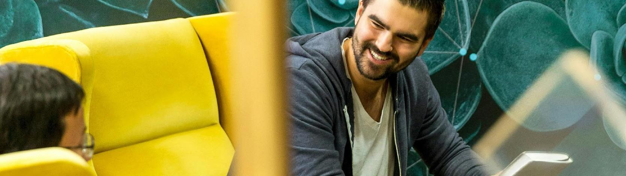

Zacznij od zrównoważonego rozwoju
Zestaw startowy
2. MYŚLENIE W KATEGORIACH ZRÓWNOWAŻONEGO ROZWOJU
Start on Sustainability Erasmus+ VET Project © 2024 is licensed under CC BY 4.0
Sfinansowane ze środków UE. Wyrażone poglądy i opinie są jedynie opiniami autora lub autorów i niekoniecznie odzwierciedlają poglądy i opinie Unii Europejskiej lub Europejskiej Agencji Wykonawczej ds. Edukacji i Kultury (EACEA). Unia Europejska ani EACEA nie ponoszą za nie odpowiedzialności.

Slide 2

O NASZYM PROJEKCIE
Wdrażając program „Zacznij od zrównoważonego rozwoju”, chcemy wyposażyć mikroprzedsiębiorstwa w narzędzia i zasoby niezbędne do podjęcia znaczących działań na rzecz zrównoważonego rozwoju, przyczyniając się tym samym do bardziej zrównoważonej i odpornej gospodarki UE.

Slide 3
Zestaw startowy SOS - spis treści
Nazwa rozdziału | Nazwa rozdziału
Wprowadzenie do zestawu startowego SOS | Rozdział 7- Przejrzystość łańcucha dostaw
Rozdział 1- Zrównoważona działalność biznesowa | Rozdział 8- Wzorcowe praktyki
Rozdział 2- Zrównoważone myślenie | Rozdział 9- Cyfrowe narzędzia
Rozdział 3- Angażowanie pracowników | Rozdział 10- Pułapki w zrównoważonym biznesie
Rozdział 4- Obsługa ekologicznych konsumentów | Podsumowanie zestawu startowego SOS
Rozdział 5- Partnerstwa wspólnotowe | Kluczowe terminy i definicje
Rozdział 6- Ocena i planowanie | Bibliografia

Slide 4
SPIS TREŚCI
01
Wprowadzenie do modułu
02
Zrównoważona działalność biznesowa
03
Analizy przypadków
04
Test wiedzy
05
Kluczowe terminy i definicje
06
Wykaz źródeł

Slide 5

01
Wprowadzenie do modułu

Slide 6

01
OMÓWIENIE TEMATU
02
CELE
03
EFEKTY KSZTAŁCENIA

Slide 7
PRZEGLĄD - Zrównoważone myślenie
1. Czym jest „zrównoważone myślenie”?
Myślenie o zrównoważonym rozwoju lub myślenie zrównoważone oznacza podejście oparte na zrozumieniu i uwzględnieniu zrównoważonego rozwoju ekologicznego, społecznego i gospodarczego we wszystkich działaniach i decyzjach.
2. Cele
Myślenie o zrównoważonym rozwoju lub myślenie zrównoważone odnosi się do zdolności do utrzymywania i przetwarzania zrównoważonego rozwoju środowiskowego, społecznego i gospodarczego we wszystkich działaniach i decyzjach.

Slide 8
Definicja „zrównoważonego rozwoju” w biznesie
Firmy nadal poszukują własnej definicji „zrównoważonego rozwoju” i wytycznych operacyjnych, które pomogą je wdrożyć. Interpretacja „zrównoważonego rozwoju” w biznesie sugeruje, że istnieje możliwa „trzecia droga”, ścieżka równowagi. Podkreśla się, że aby zrównoważony rozwój był możliwy do osiągnięcia, należy pogodzić trzy cele:
Ekonomiczne (materialne),
Środowisko (naturalne),
i społeczne (ludzkie).
Szczególną uwagę zwraca się na potrzebę zachowania równowagi, harmonii i właściwych proporcji między tymi trzema rodzajami kapitału. Tylko dzięki tej harmonii możliwe jest zapewnienie zrównoważonego rozwoju.

Slide 9
Definicja „zrównoważonego rozwoju” w biznesie
Wspólną cechą każdego „zrównoważonego rozwoju” w biznesie jest dbałość o:
zrównoważony rozwój organizacji w perspektywie długoterminowej,
potrzeba rozsądnego zrównoważenia dzisiejszych aspiracji i przyszłych możliwości
fakt, że aby osiągnąć powyższe cele, konieczne jest poszukiwanie równowagi między potrzebami różnych interesariuszy oraz harmonizowanie celów gospodarczych, społecznych i ekologicznych, a także kreatywność, elastyczność i zdolność uczenia się, aby lepiej zrozumieć i kształtować swoje otoczenie

Slide 10
1987 roku Komisja Brundtland ONZ zdefiniowała zrównoważony rozwój jako „zaspokajanie potrzeb teraźniejszości bez narażania zdolności przyszłych pokoleń do zaspokajania ich własnych potrzeb”. Można śmiało powiedzieć, że w ciągu 37 lat od tego czasu ludzkość nie zrobiła wystarczająco dużo, aby się do tego zastosować. Dziś kryzys klimatyczny stał się stanem wyjątkowym, globalny kryzys energetyczny uwypuklił naszą ciągłą zależność od zasobów niszczących planetę, a młodsze pokolenia są słusznie oburzone szkodami i niestabilnością odziedziczoną po swoich poprzednikach.

Slide 11
Jednak według raportu ONZ z 2019 r., chociaż 92% dyrektorów generalnych uważa, że zrównoważony rozwój jest ważny, tylko 48% znajduje sposoby na wdrożenie środków zrównoważonego rozwoju. Potwierdza to badanie Deloitte z 2022 r., które wykazało rozdźwięk między ambicjami a działaniami związanymi z praktykami zrównoważonego rozwoju w firmach. Na przykład, chociaż jedna trzecia największych europejskich spółek giełdowych zobowiązała się do osiągnięcia zerowej emisji netto do 2050 r., tylko 9% jest na dobrej drodze do osiągnięcia tego celu.

Slide 12

CELE
Cele zrównoważonego rozwoju obejmują szereg zadań i długoterminowych dążeń do osiągnięcia równowagi między potrzebami człowieka a ochroną środowiska. Główne cele tego podejścia przedstawiono poniżej.
SUSTAINABILITY THINKING

Slide 13
Wszystkie te cele są ze sobą ściśle powiązane i wzajemnie się wspierają. Osiągnięcie zrównoważonego rozwoju wymaga holistycznego podejścia, które uwzględnia interakcje między środowiskiem, społeczeństwem i gospodarką. Wdrażając myślenie o zrównoważonym rozwoju, dążymy do stworzenia lepszej przyszłości dla obecnych i przyszłych pokoleń, zapewniając równowagę między postępem gospodarczym a ochroną środowiska.

Slide 14
Zrównoważone myślenie, czy warto?
Wdrażając zrównoważone myślenie, firmy mogą nie tylko zminimalizować negatywny wpływ na środowisko, ale także osiągnąć korzyści w postaci lepszego wizerunku marki, zwiększonej wydajności operacyjnej oraz dostępu do nowych rynków i klientów. Informacje zawarte w niniejszym przewodniku mają na celu dostarczenie cennych spostrzeżeń i wskazówek.
Włączając myślenie o zrównoważonym rozwoju do działań biznesowych, organizacje mogą zwiększyć swoją konkurencyjność, reputację i odporność w szybko zmieniającym się globalnym krajobrazie. Takie podejście nie tylko przynosi korzyści środowisku i społeczeństwu, ale także prowadzi do bardziej wydajnych i rentownych przedsiębiorstw w dłuższej perspektywie czasowej.

Slide 15
02
Zrównoważona działalność biznesowa

Slide 16

01
Ochrona środowiska
02
Edukacja i świadomość społeczna
03
Promowanie innowacji i rozwoju technologicznego
04
Uwzględnienie aspektów społecznych
05
Zrównoważone wykorzystanie zasobów
06
Zapewnienie długoterminowej stabilności gospodarczej

Slide 17
CELE, DO KTÓRYCH POWINNY DĄŻYĆ FIRMY
Ochrona środowiska
Jednym z głównych celów zrównoważonego rozwoju jest zminimalizowanie negatywnego wpływu działalności człowieka na ekosystemy. Obejmuje to redukcję emisji gazów cieplarnianych, ochronę bioróżnorodności, zapobieganie degradacji gleby i ochronę zasobów wodnych. Utrzymując ekosystemy w dobrej kondycji, zrównoważone myślenie nadaje priorytet długoterminowej zdolności Ziemi do podtrzymywania życia.

Slide 18
2. Edukacja i świadomość społeczna
W ramach myślenia o zrównoważonym rozwoju ważne jest podnoszenie świadomości społecznej na temat zrównoważonego rozwoju i promowanie edukacji w tym zakresie. Poprawa wiedzy i umiejętności społeczeństwa może przyczynić się do powszechnego przyjęcia zrównoważonych praktyk.
3. Promowanie innowacji i rozwoju technologicznego
Celem myślenia o zrównoważonym rozwoju jest stymulowanie innowacji i rozwoju technologicznego w celu tworzenia bardziej efektywnych i ekologicznych rozwiązań. Wdrożenie nowych technologii może przyczynić się do osiągnięcia celów zrównoważonego rozwoju w różnych sektorach, takich jak energetyka, transport i rolnictwo.

Slide 19
4. Uwzględnienie aspektów społecznych
Myślenie o zrównoważonym rozwoju koncentruje się również na poprawie jakości życia społeczności lokalnych i globalnych. Zwraca uwagę na kwestie sprawiedliwości społecznej, równości dostępu do zasobów oraz zapewnienia ludziom godnych warunków pracy i życia.
5. Zrównoważone wykorzystanie zasobów
Koncepcja zrównoważonego rozwoju zakłada racjonalne i efektywne gospodarowanie zasobami naturalnymi, takimi jak energia, woda, surowce mineralne i materiały biodegradowalne. Celem jest zapewnienie, że wykorzystanie tych zasobów nie przekroczy ich naturalnej zdolności do regeneracji.

Slide 20

6. Zapewnienie długoterminowej stabilności gospodarczej:
Zrównoważony rozwój ma na celu promowanie efektywności gospodarczej przy jednoczesnym uwzględnieniu długoterminowej stabilności gospodarczej. Obejmuje to dążenie do rozwoju gospodarczego, który nie powoduje nieodwracalnych szkód w środowisku ani nie prowadzi do nadmiernej eksploatacji zasobów.

Slide 21
Zrównoważone działania biznesowe
Wszystkie te cele są ze sobą ściśle powiązane i wzajemnie się wspierają . Osiągnięcie zrównoważonego rozwoju wymaga holistycznego podejścia , które uwzględnia interakcje między środowiskiem, społeczeństwem i gospodarką. Wdrażając zrównoważone myślenie, dążymy do stworzenia lepszej przyszłości dla obecnych i przyszłych pokoleń, zapewniając równowagę między postępem gospodarczym a ochroną środowiska.

Slide 22
STRATEGIE I PRAKTYKI BIZNESOWE, które warto naśladować
Przyszli liderzy biznesu muszą myśleć o strategii zrównoważonego rozwoju nie tylko z punktu widzenia klienta, produktu lub konkurencji, ale także z perspektywy wpływu ich własnej organizacji na społeczeństwo i środowisko.
Rozszerzenie tematu myślenia o zrównoważonym rozwoju w kontekście zrównoważonych operacji biznesowych obejmuje integrację zasad zrównoważonego rozwoju z podstawowymi strategiami i praktykami biznesowymi. Oto kilka kluczowych aspektów:
Zrównoważony biznes obejmuje potrójne ramy finansowe, które odnoszą się do trzech kluczowych wymiarów: dobrobytu gospodarczego, zarządzania środowiskiem i sprawiedliwości społecznej. Dzięki takiemu podejściu firmy oceniają swoje wyniki nie tylko na podstawie zysków finansowych, ale także ich wpływu na ludzi i planetę.

Slide 23
NAJLEPSZE PRAKTYKI I STRATEGIE BIZNESOWE DO ROZWAŻENIA
Myślenie o zrównoważonym rozwoju w działalności biznesowej kładzie nacisk na efektywne gospodarowanie zasobami i promuje model gospodarki o obiegu zamkniętym. Wiąże się to z minimalizacją odpadów, maksymalizacją wykorzystania zasobów i przyjęciem praktyk takich jak recykling, ponowne użycie i zmniejszenie zużycia zasobów w całym cyklu życia produktu.
Firmy zaangażowane w zrównoważony rozwój aktywnie pracują nad zmniejszeniem swojego wpływu na środowisko. Obejmuje to wdrażanie energooszczędnych technologii, ograniczanie emisji gazów cieplarnianych, oszczędzanie wody oraz minimalizowanie zanieczyszczeń i wytwarzania odpadów.

Slide 24
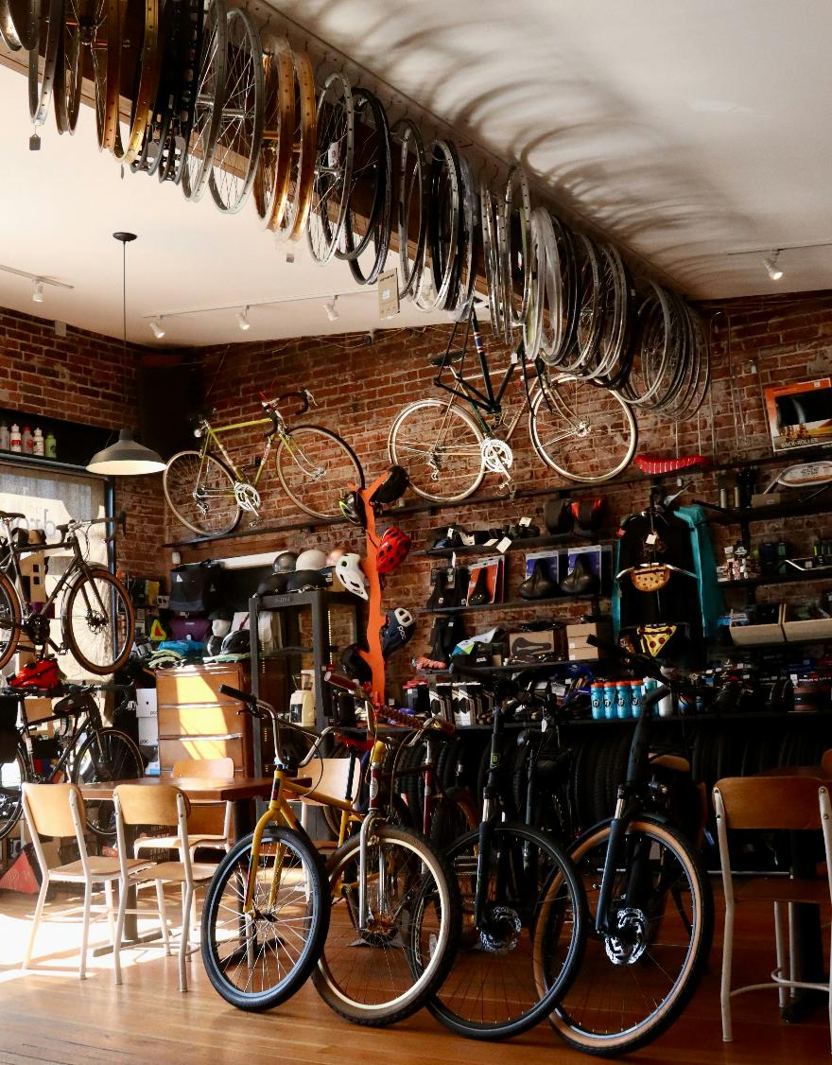
PRZEWODNIK KROK PO KROKU, JAK WŁĄCZYĆ MYŚLENIE O ZRÓWNOWAŻONYM ROZWOJU DO DZIAŁAŃ FIRMY
Zrozumienie tematu przez menedżerów i właścicieli
Ocena wpływu i analiza sytuacji
Planowanie i strategia
Wdrożenie i działanie
Komunikacja i raportowanie
Ciągłe doskonalenie

Slide 25
Jak zacząć?
Wdrażanie myślenia o zrównoważonym rozwoju w firmie to wieloetapowy proces, który wymaga zaangażowania całej organizacji.
Przeprowadź dyskusję na temat celów zrównoważonego rozwoju i określ, jakie wartości i cele chcesz osiągnąć poprzez myślenie o zrównoważonym rozwoju.
Przeprowadzenie analizy wpływu firmy na środowisko, społeczność i gospodarkę. Zidentyfikować obszary, w których można wprowadzić ulepszenia.
Utworzenie raportu lub oceny bieżącego stanu.
Wyznacz konkretne cele w zakresie zrównoważonego rozwoju, które chcesz osiągnąć, np. zmniejszenie emisji CO2 o 20% w ciągu 5 lat.
Zachęcanie pracowników do udziału i współpracy w inicjatywach na rzecz zrównoważonego rozwoju, np. poprzez szkolenia i programy motywacyjne.

Slide 26
MARKETING
Marketing jest ważny w myśleniu o zrównoważonym rozwoju. Skuteczne wykorzystanie strategii marketingowych może przynieść znaczącą różnicę w promowaniu zrównoważonych praktyk wśród klientów, społeczności i innych interesariuszy.
Firmy, które aktywnie angażują się w zrównoważony rozwój, mogą wykorzystać marketing do budowania pozytywnego wizerunku marki w oparciu o wartości odpowiedzialności społecznej i środowiskowej. To z kolei może przyciągnąć klientów, którzy preferują zrównoważone i odpowiedzialne marki.
Poprzez odpowiednie komunikaty marketingowe, firmy mogą kształtować preferencje konsumentów i zachęcać do wyboru bardziej zrównoważonych produktów i usług. Marketing może być narzędziem do podkreślania korzyści płynących z używania produktów, które są przyjazne dla środowiska wśród klientów, przy jednoczesnym wspieraniu inicjatyw lokalnych społeczności.

Slide 27
03
Analizy przypadków

Slide 28

01
Studium przypadku 1: Edukacyjna Szkoła Hotelarstwa EHL
02
Studium przypadku 2: Zymetria
03
Studium przypadku 3: Siemens

Slide 29
EHL - Szkoła biznesu hotelarskiego i zarządzania hotelami
Educational Hotel School Lausanne (EHL) wdrożyła podejście oparte na koncepcji „ludzie, planeta i zysk”, która leży u podstaw ich strategii zrównoważonego rozwoju.
EHL koncentruje się na włączaniu zrównoważonego rozwoju do swoich programów nauczania. Wdrażają obowiązkowe kursy dotyczące zrównoważonego rozwoju biznesu, aby kształcić przyszłych liderów branży hotelarskiej w zakresie odpowiedzialnego zarządzania zasobami i minimalizowania wpływu na środowisko.

Slide 30
EHL
W ramach działań na rzecz zrównoważonego rozwoju EHL opracowuje plany klimatyczne mające na celu zmniejszenie wpływu na środowisko. Długoterminowe cele środowiskowe obejmują dalsze zmniejszenie zużycia energii, ograniczenie produkcji odpadów i efektywne zarządzanie zasobami wodnymi.
EHL angażuje się we współpracę z lokalnymi społecznościami, udostępniając swoją wiedzę i umiejętności. Organizuje kursy mistrzowskie w lokalnych restauracjach, które wspierają reintegrację zawodową i wspierają inicjatywy lokalnych społeczności.

Slide 31
Zymetria to innowacyjna firma badawczo-analityczna, która łączy doświadczenie w badaniach marketingowych, nauce o danych i technologii. Opracowali oni pakiet SUSTA, zaprojektowany w celu zapewnienia wiedzy i narzędzi do audytu, budowania zrównoważonych strategii, tworzenia tych strategii, ich realizacji i ostatecznie pomiaru ich skuteczności.
ZYMETRIA

Slide 32
ZYMETRIA
Założona 10 lat temu przez partnerki zarządzające Barbarę Krug i Edytę Czarnotę, Zymetria jest aktywnie zaangażowana we wspieranie rozwoju marki, badania nowych produktów i optymalizację biznesu poprzez działania badawcze. Obecnie rozszerza swoją wiedzę specjalistyczną o zrównoważone praktyki w biznesie, pomagając klientom w uzyskaniu przewagi w szybko zmieniającym się krajobrazie.

Slide 33
Katarzyna Król, przemawiając w imieniu Zymetrii, podkreśla ich zaangażowanie w zrównoważony rozwój, zaczynając od siebie. Jest pierwszą i jedyną agencją badawczą w Polsce, która obliczyła swój ślad węglowy na 2022 r., zgodnie z protokołem GHG i normami ISO-14064-1 (obejmującymi zakresy 1, 2 i 3), i określiła cele redukcji w oparciu o te oceny.
ZYMETRIA

Slide 34
Podejście Zymetria obejmuje nie tylko dostarczanie praktycznych zaleceń opartych na wiedzy eksperckiej i zoptymalizowanych procesach badawczych, ale także wykazuje proaktywne podejście do zrównoważonego rozwoju poprzez wdrażanie inicjatyw wewnętrznych i dalsze rozszerzanie tych praktyk na swoich klientów. Ich kompleksowe usługi mają na celu umożliwienie firmom nawigacji i rozwoju w erze, w której zrównoważony rozwój jest coraz bardziej integralną częścią sukcesu.
ZYMETRIA

Slide 35
SIEMENS
“Zasady zrównoważonego rozwoju są integralną częścią działalności firmy Siemens - są wpisane w nasze DNA. Włączamy je do wszystkich naszych działań, na każdym etapie. Zapewniamy naszym klientom i interesariuszom narzędzia do zrównoważonego rozwoju, przekształcając branże, w których działają.”

Slide 36

04
Test wiedzy

Slide 37
Q1
Jakie są główne cele „zrównoważonego rozwoju” w biznesie?
Ekonomiczny
Środowisko
Społeczny
Wszystkie
Żaden z nich

Slide 38
Q2
W którym roku Organizacja Narodów Zjednoczonych po raz pierwszy zdefiniowała zrównoważony rozwój?
1948
1987
2000
2016

Slide 39
Q3
Wdrażanie zrównoważonego myślenia w firmie to:
Proces jednoetapowy
Proces wieloetapowy
Działanie ad hoc

Slide 40
Q4
Proszę o rozwinięcie skrótu ESG
Cel wspierający środowisko
Środowisko, społeczeństwo, zarządzanie
Cele zrównoważonego rozwoju energetycznego

Slide 41
Klucz odpowiedzi
Q1: D
Q2: B
Q3: B
Q4: B

Slide 42

Istnieje droga do zrównoważonego rozwoju. Jest to ścieżka, która może prowadzić do lepszej przyszłości dla całego życia na Ziemi
David Attenborough

Slide 43
05
Kluczowe terminy i definicje

Slide 44
Zrozumienie tych kluczowych pojęć i definicji pozwala lepiej zrozumieć i zaangażować się w zrównoważony rozwój, zarówno na poziomie indywidualnym, organizacyjnym, jak i społecznym.
Zrównoważony rozwój
Zielone technologie
Emisje gazów cieplarnianych
Społeczna odpowiedzialność biznesu (CSR)
Bioróżnorodność
Zero odpadów
Zasoby odnawialne i nieodnawialne
Odpowiedzialna konsumpcja
Gospodarka o obiegu zamkniętym
Raportowanie zrównoważonego rozwoju
Energia odnawialna

Slide 45
Raportowanie zrównoważonego rozwoju
Raportowanie zrównoważonego rozwoju, zwane również raportowaniem zrównoważonego rozwoju lub raportowaniem ESG (Environmental, Social, Governance), odnosi się do praktyki publicznego raportowania wyników organizacji w zakresie aspektów środowiskowych, społecznych i ładu korporacyjnego. Jest to kluczowy element strategii zrównoważonego rozwoju, który umożliwia firmom, instytucjom finansowym, inwestorom i innym interesariuszom monitorowanie, ocenę i porównywanie wyników w zakresie zrównoważonego rozwoju.

Slide 46
CSR
Corporate Social Responsibility (CSR), czyli po polsku Społeczna Odpowiedzialność Biznesu, to koncepcja odnosząca się do odpowiedzialnego prowadzenia działalności gospodarczej przez firmy. Jest to podejście, w którym firmy biorą pod uwagę wpływ swojej działalności na społeczeństwo, środowisko naturalne i interesy wszystkich zainteresowanych stron (interesariuszy), a nie tylko zyski.

Slide 47
Emisja gazów cieplarnianych ma miejsce, gdy gazy są uwalniane do powietrza i sprawiają, że Ziemia staje się cieplejsza. Gazy te zatrzymują ciepło słoneczne w naszej atmosferze, przez co planeta staje się ogólnie cieplejsza. Główne gazy cieplarniane, o które się martwimy, to dwutlenek węgla (CO2), metan (CH4), podtlenek azotu (N2O), niektóre gazy wytwarzane przez człowieka i para wodna.
Emisje gazów cieplarnianych

Slide 48
“Nie musimy angażować się w wielkie, heroiczne działania, aby uczestniczyć w zmianach. Małe czyny, pomnożone przez miliony ludzi, mogą zmienić świat.”
Howard Zinn

Slide 49
06
Wykaz źródeł

Slide 50
REFERENCES
https://hospitalityinsights.ehl.edu/sustainability-mindset-in-the-business-world
https://www.teraz-srodowisko.pl/
https://www.zymetria.pl/
https://www.siemens.com/
https://www.ironmountain.com/
Anna Witek-Crabb – Sustainability jako strategiczny wybór przedsiębiorstwa, Uniwersytet Ekonomiczny we Wrocławiu, 2022
Baumgartner, R.J. i Ebner, D. (2010). Corporate Sustainability Strategies

Slide 51

Dziękujemy
Czy są jakieś pytania?
www.website.eu

